Slide 1
AC 4
Lucas Kurata – 1800794
Israel Souto dos Santos - 1800866
Kayke Bento Aleixo - 1801013
Matheus Rocha Garcia Sanches - 1800777

Slide 2
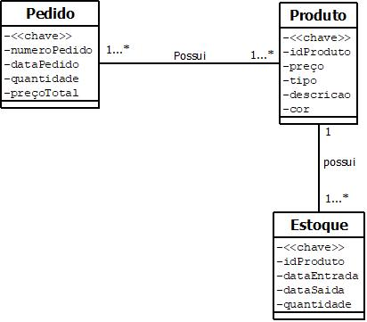

Slide 3
